Slide 1
MLFlow를 활용한 LSTM Model w/ RNN
2024.03.25
조중권
brucejo@cbnu.ac.kr
Notes:
아이스 브레이킹

Slide 2
Plan
기존 모듈 + MLFLOW (3월)
모듈 | MLFlow 기능 | 내용 | 담당 연구원
수집 | Tracking | 온도 | 인수 (윤아)
 | Tracking | 습도
 | Tracking | CO₂
전처리 | Tracking | 오류 발생(해결) 횟수 | 윤아 (인수)
RNN 모델 | Tracking | 정확도(MSE) | 크리스토퍼
 | Models(Serving) | 학습 / 링크 생성
TCN 모델 | 상동 |  | 덕림
LSTM 모델 | Tracking | 정확도(MSE) | 중권, 범구
 | Models(Serving) | 학습 / 링크 생성
Transformer 모델 | 상동 |  | 윤아, 인수
통합 | Models(Serving) | 링크 사용 / 예측 | 종태

Slide 3
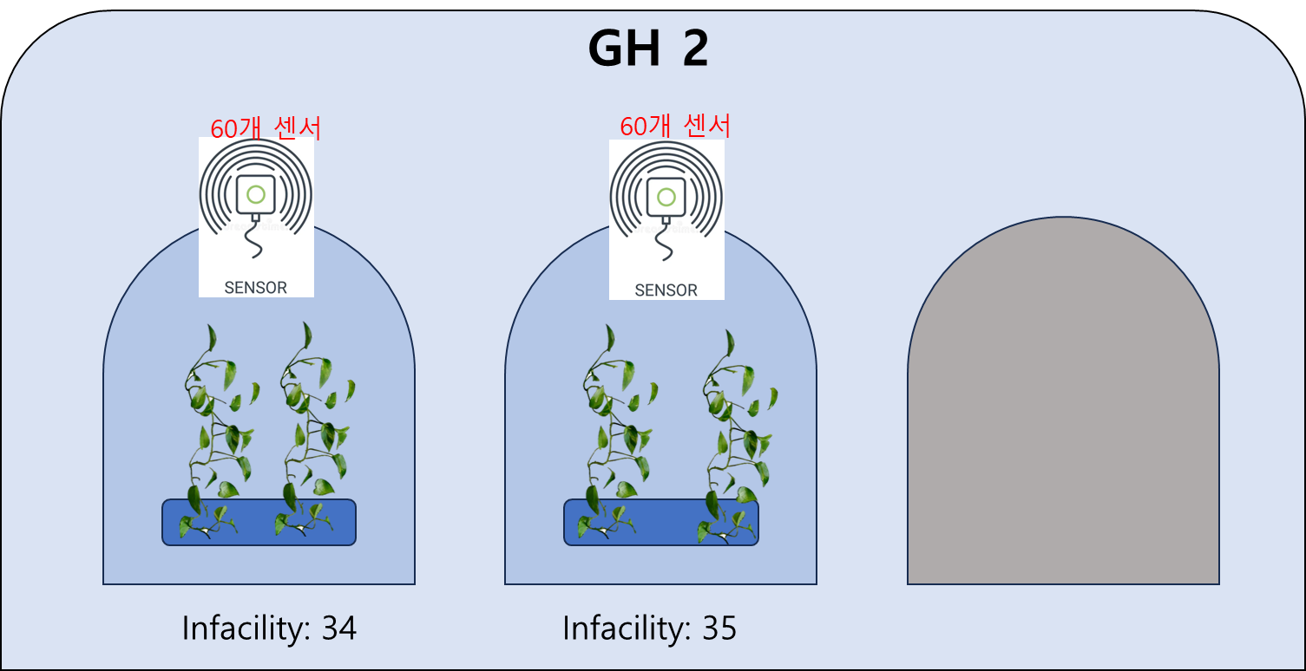
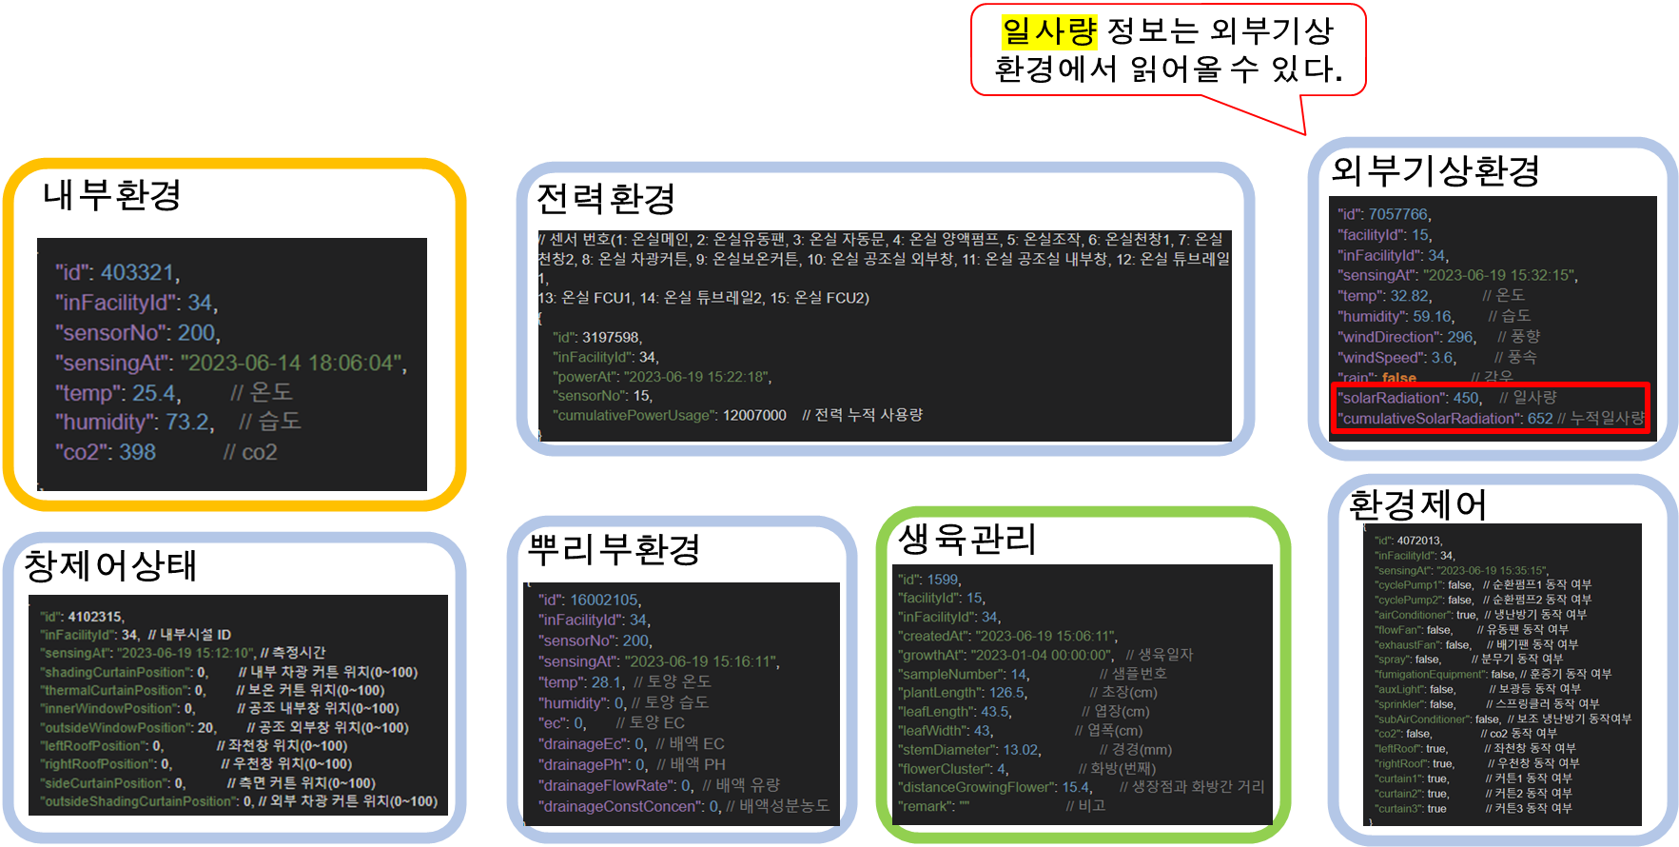
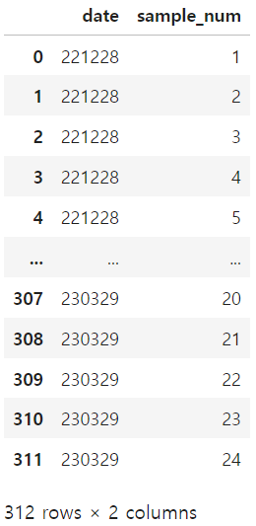

1. Data Set
첨단온실2(GH2)
facilityId: 15
API
point / min
point / week
Sample
x24
312/24 = 13주치 데이터
출처 : 230724_농진청_진행사항.pptx

Slide 4
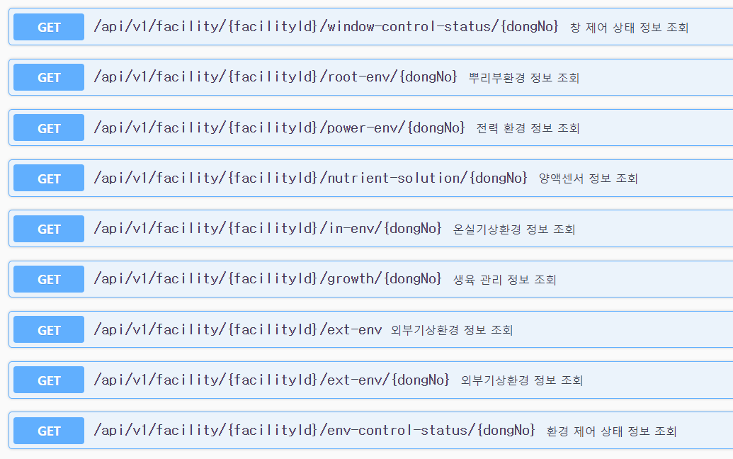
1. Data Set
http://222.105.187.66:52324/swagger-ui/index.html?configUrl=/v3/api-docs/swagger-config#/

Slide 5
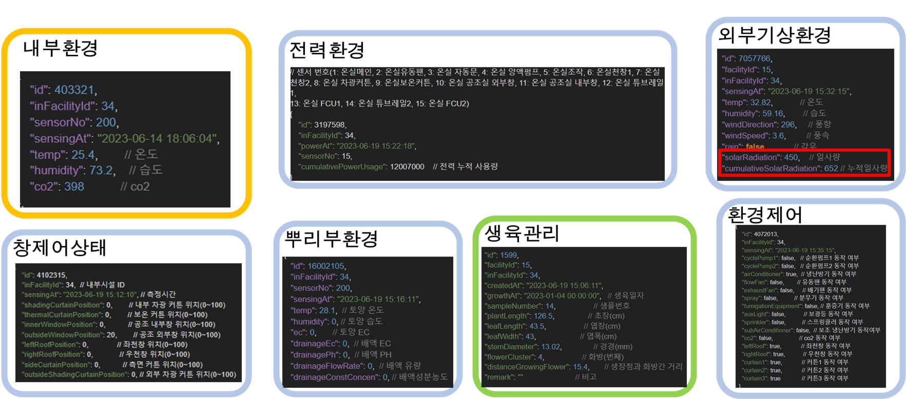
1. Data Set

Slide 6
1. Data Set - API
뿌리부 환경 정보 | 창 제어상태 정보 | 온실 기상환경 정보 | 양액센서 정보
root-env | window-control-status | in-env | nutrient-solution
row/min, {200 : OK} | row/min, {200 : OK} | row/min, {200 : OK} | {200 : OK} but, N/A
{ "id": 18029619, "inFacilityId": 34, // 동ID "sensorNo": 0, "sensingAt": "2024-03-20 00:00:00", "temp": 16.5, // 토양온도 "humidity": 0.0, // 토양 습도 (항상 0) "ec": 0.0 // 토양 EC (항상 0) }, | { "id": 5273951, "inFacilityId": 34, // 동ID "sensingAt": "2024-03-20 11:15:30", "shadingCurtainPosition": 0.0, // 내부 커튼 위치 (0~100) "thermalCurtainPosition": 100.0, // 보온 커튼 위치 (0~100) "innerWindowPosition": 0.0, // 공조 내부창 위치 (0~100) "outsideWindowPosition": 10.0, // 공조 외부창 위치 (0~100) "leftRoofPosition": 100.0, // 좌천장 위치 (0~100) "rightRoofPosition": 100.0, // 우천장 위치 (0~100) "sideCurtainPosition": 100.0 // 외부 차광 커튼 위치 (0~100) }, // (0:완전 닫힘, 100:완전 열림)? | { "id": 364645809, "inFacilityId": 34, // 동ID "sensorNo": 0, // 센서번호 (0: 센서평균, 1~x: 개별) "sensingAt": "2024-03-20 00:00:00", "temp": 16.19, // 내부 온도 "humidity": 42.58, // 내부 습도 "co2": 484.65 // 내부 CO2 },
외부 기상환경 정보 | 동 별 외부 기상환경 정보 | 환경 제어 상태 정보 | 전력 환경 정보 | 생육 관리 정보
ext-env | ext-env/{dongNo} | env-control-status | power-env | growth
{200 : OK} | row/min, {200 : OK} | row/1m, {200 : OK} | {500 : Error} | row/7d, 누락 {200 : OK}
모든 동의 외부 기상환경 정보 { "id": 8199312, "facilityId": 15, "inFacilityId": 34, ... }, { "id": 8199313, "facilityId": 15, "inFacilityId": 35, ... }, | { "id": 8199312, "facilityId": 15, // 온실ID "inFacilityId": 34, // 동ID "sensingAt": "2024-03-20 00:00:27", "temp": 3.72, // 외부 온도 "humidity": 100.0, // 외부 습도 "windDirection": 295.0, // 외부 풍향 "windspeed": 1.0, // 외부 풍속 "rain": false, // 외부 강우 "solarRadiation": 0.0, // 외부 일사량 "cumulativeSolarRadiation": 696.0 // 외부 누적 일사량 }, | { "id": 4978255, "inFacilityId": 34, // 동ID "sensingAt": "2024-03-20 00:00:27", "cyclePump1": false, // 순환펌프1 동작 "cyclePump2": false, // 순환펌프2 동작 "airConditioner": false, // 냉난방기 동작 "flowFan": false, // 유동팬 동작 "exhaustFan": false, // 배기팬 동작 "spray": false, // 분무기 동작 "fumigationEquipment": false, // 훈증기 동작 "auxLight": false, // 보광등 동작 "sprinkler": false, // 스프링쿨러 동작 "subAirConditioner": false, // 보조 냉난방기 동작 "co2": false, // CO2 동작 "leftRoof": true, // 좌천장 동작 "rightRoof": true, // 우천장 동작 "curtain1": true, // 커튼1 동작 "curtain2": true, // 커튼2 동작 "curtain3": true // 커튼3 동작 }, |  | { "id": 1378, "facilityId": 15, // 온실ID "inFacilityId": 34, // 동ID "createdAt": "2023-06-19 15:06:11", //API생성 "growthAt": "2022-12-28 00:00:00", // 측정일 "sampleNumber": 2, // 샘플번호 "plantLength": 112.0, // 초장(cm) "leafLength": 36.0, // 엽장(cm) "leafWidth": 37.0, // 엽폭(cm) "stemDiameter": 10.36, // 경경(cm) "flowerCluster": 3, // 화방(번째) "distanceGrowingFlower": 12.6 // 생장점~화방 }, // facilityId + inFacilityId + growthAt + sampleNumber = uniqueID // {온실ID:15, 동ID:34}; 792records/24샘플 = 33 // {온실ID:15, 동ID:35}; 784records/24샘플 = 32.6

Slide 7
1. Data Set - API
Status KR_Alias EN_Alias facilityId(온실) inFacilityId(동) fKey
X 첨단온실1 GH1 13 31(4) x4/6pwChPiynTHDKkgZqMUVLSSfKl352r3N+NMaD84L0LraAo6KhiTegtV4EcpaFb5+urKqPNSViYUvoUGsq6Q==
O 첨단온실2 GH2 15 34(1) CtUxYST/glqng8QO7P+A2rPaoRwzGmYZCtnWN5z/io9Ng0NP5BrPoiQ6Q9SI1P1KGV7gzquTca2qBsz31vVTDQ==
O 첨단온실2 GH2 15 35(2) CtUxYST/glqng8QO7P+A2rPaoRwzGmYZCtnWN5z/io9Ng0NP5BrPoiQ6Q9SI1P1KGV7gzquTca2qBsz31vVTDQ==
X 첨단온실2 GH2 15 36(3) CtUxYST/glqng8QO7P+A2rPaoRwzGmYZCtnWN5z/io9Ng0NP5BrPoiQ6Q9SI1P1KGV7gzquTca2qBsz31vVTDQ==
샘플 1~24
# TSDB에 적합한 데이터 수집
loop (facilityId, inFacilityId, day):
sub_result = { }
loop (api): # y(생육관리정보)를 먼저 조회하고, 해당 기간에 있는 x들을 수집
temp = call_api(facilityId, inFacilityId)
if not facilityId or sampleNumber or createdAt from temp then:
temp.add_info(facilityId, sampleNumber=0, createdAt=0) # 0: common
temp.rename({temp : ext_temp, ...})
sub_result.update(temp)
result = join(sub_result, time) # 조인된 원본
set_key = [facilityId, inFacilityId, createdAt, sampleNumber]
set_field = other_variables

Slide 8
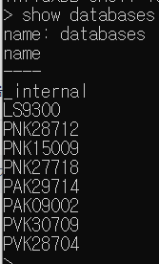
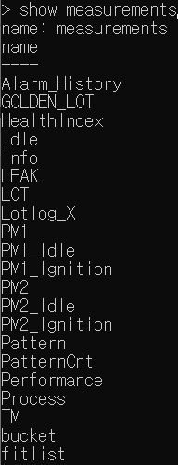
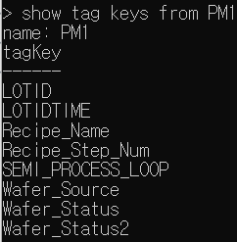
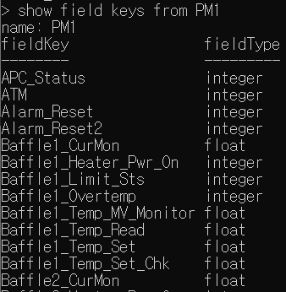
1. Data Set
influxd (daemon process)
DB#1: RDA_DATA
DB#2
DB#n
Retention Policy: default
데이터 보존 정책
default : 삭제 안함
7d : 최근 7일치 보유
...
Measurement(table) : RDA_TBL
*) time key : 기본적으로 입력 받은 시간 기준 UTC 저장
tag key(index column)
string 형태로 인덱싱
단일 tag로 select 불가
tag와 field를 혼합하여
select 가능
show tag value 사용 가능
주로 기준정보 저장
field key(column)
다양한 형태로 저장
단일 field로 select 가능
group by field 불가
주로 센서데이터 저장
*) 단, influxDB는 Join이 안되므로 조인된 형태의 데이터를 삽입

Slide 9
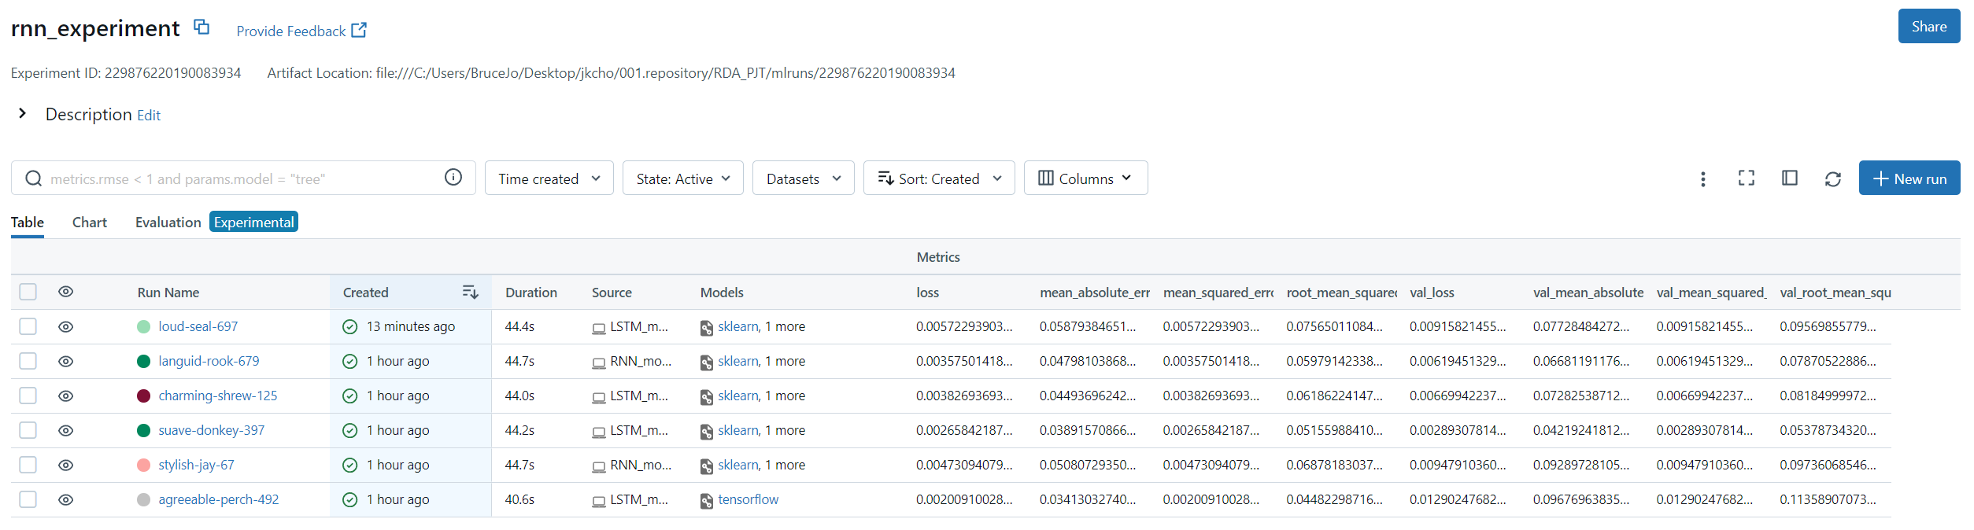
2. RNN w/ MLFlow
정확도 tracking
정확도(MSE) tracking during the training step
Mean Squared Error (MSE): 0.003 (6회 평균)
정확도(MSE, MAE, RMSE) tracking during the testing step
Mean Squared Error (MSE): 0.007 (6회 평균)
Mean Absolute Error (MAE): 0.074 (6회 평균)
Root Mean Squared Error (RMSE): 0.086 (6회 평균)

Slide 10
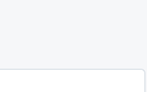
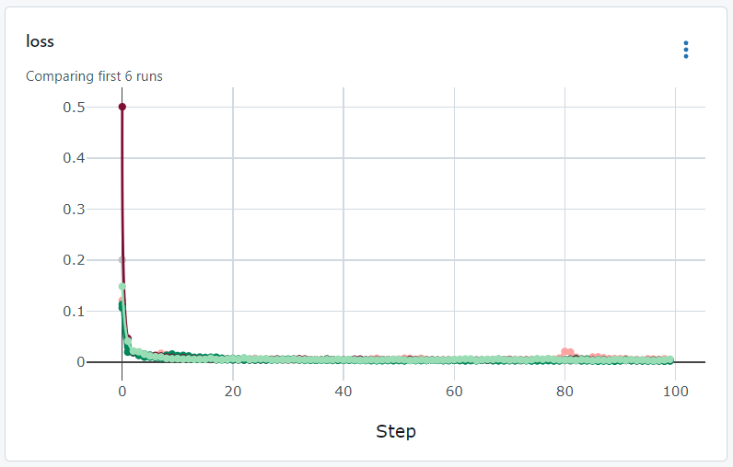
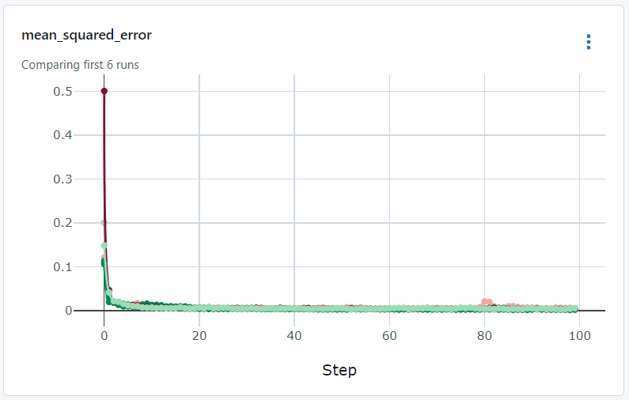
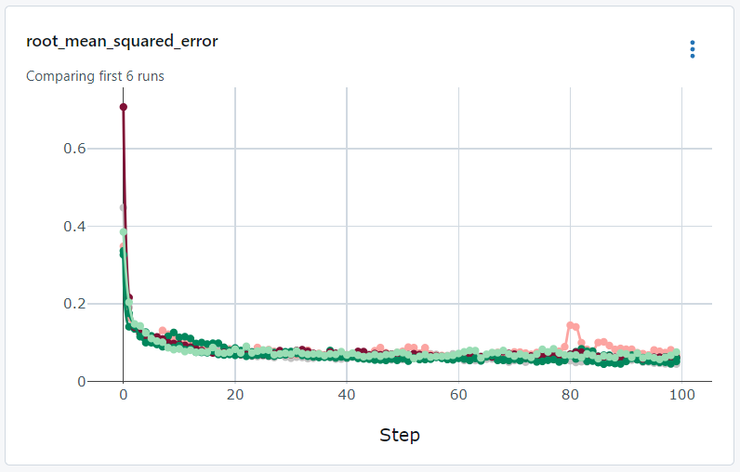
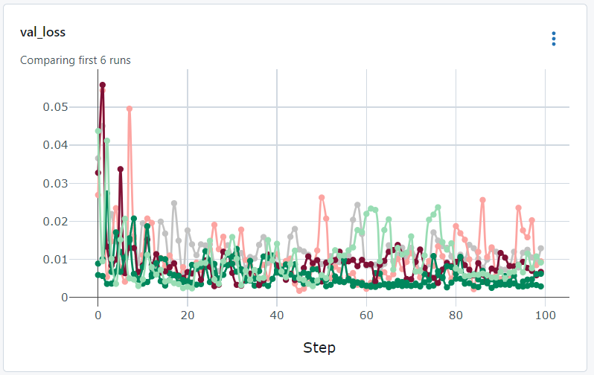

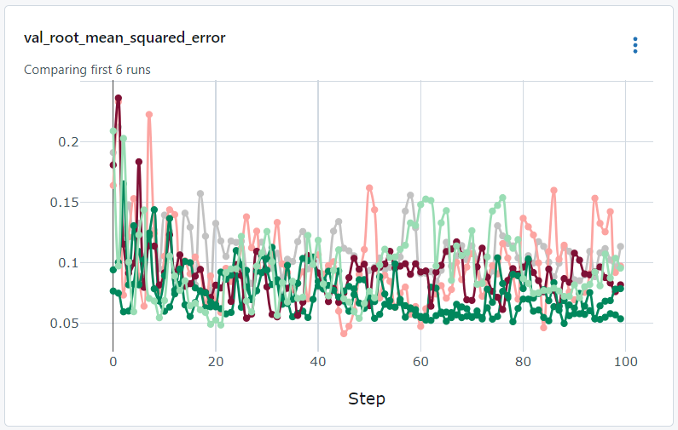
2. RNN w/ MLFlow
LOSS
MSE
RMSE
TRAIN
TEST

Slide 11
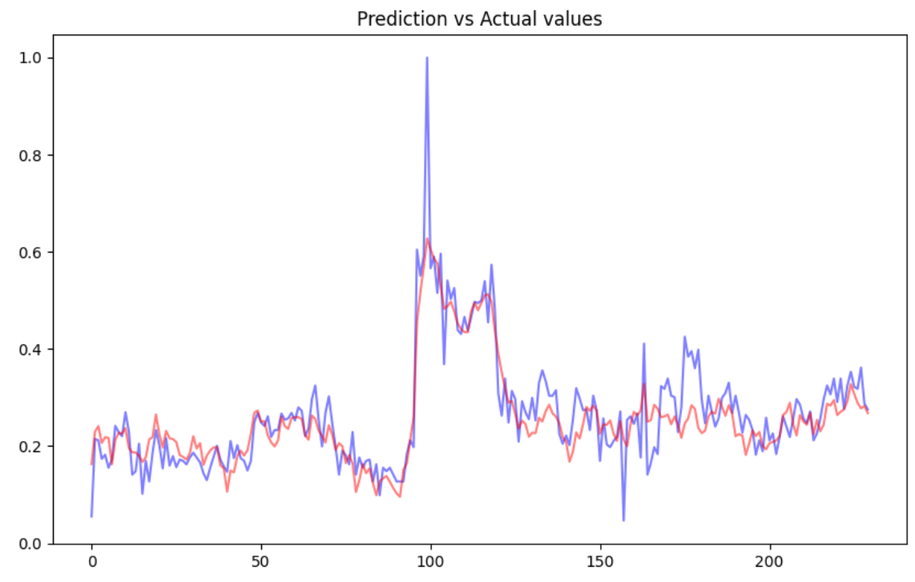
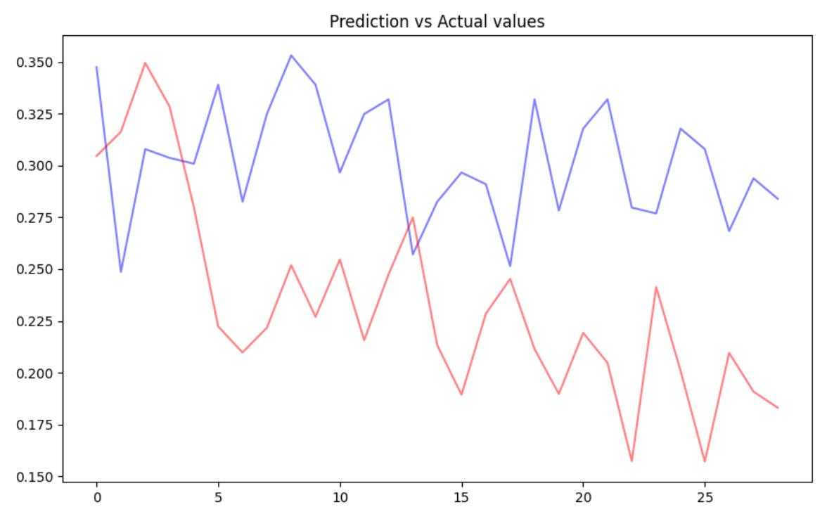
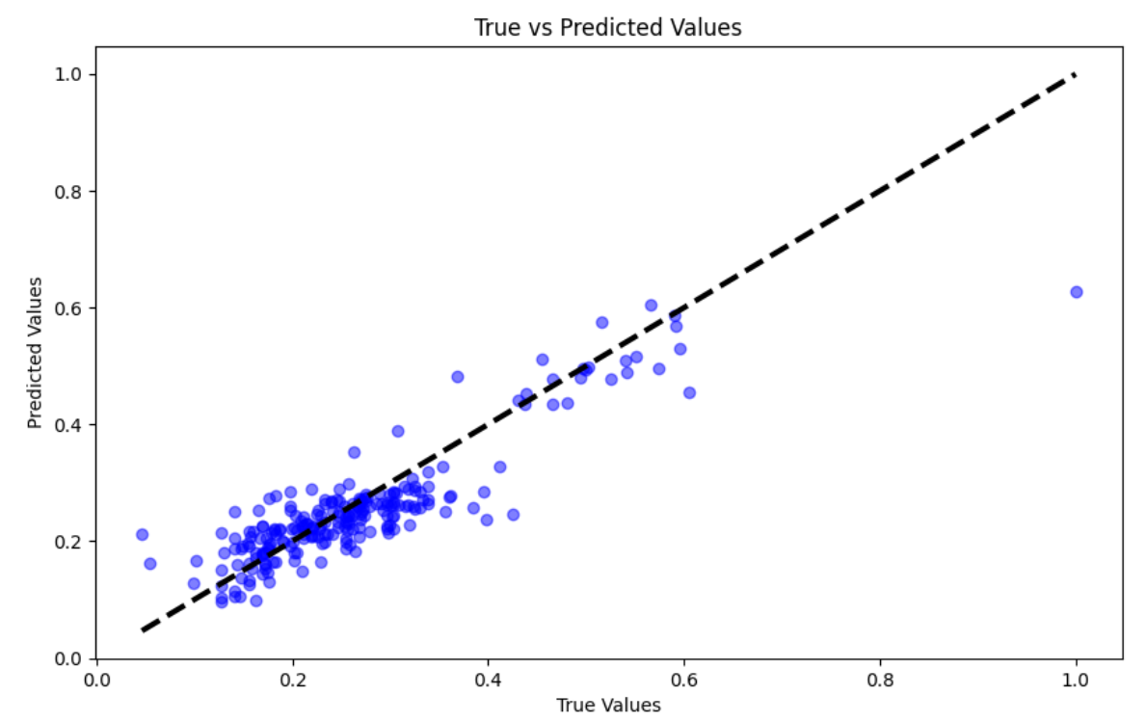
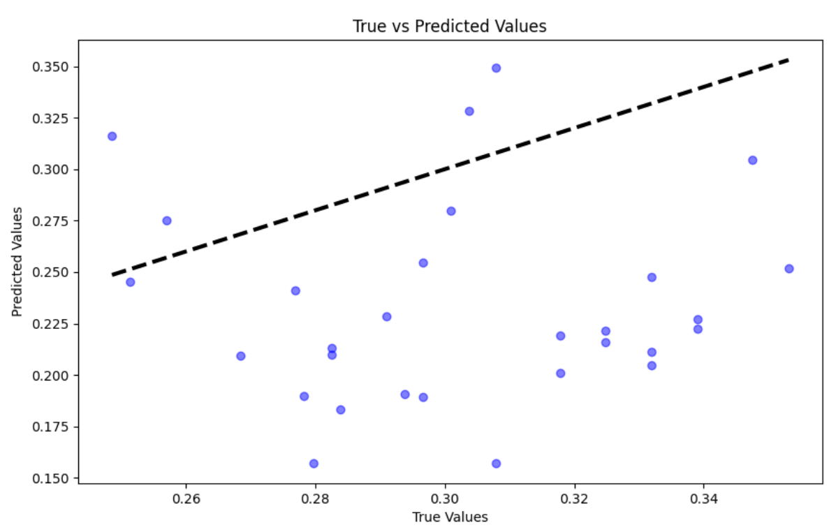
2. RNN w/ MLFlow
Evaluation on train dataset
Evaluation on test dataset

Slide 12
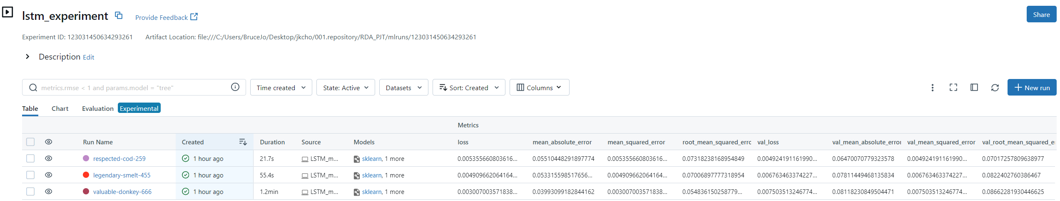
3. LSTM w/ MLFlow
정확도 tracking
정확도(MSE) tracking during the training step
Mean Squared Error (MSE): 0.005 (1회)
정확도(MSE, MAE, RMSE) tracking during the testing step
Mean Squared Error (MSE): 0.005 (1회)
Mean Absolute Error (MAE): 0.065 (1회)
Root Mean Squared Error (RMSE): 0.07 (1회)

Slide 13
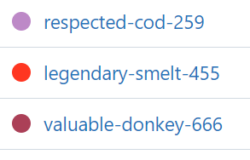
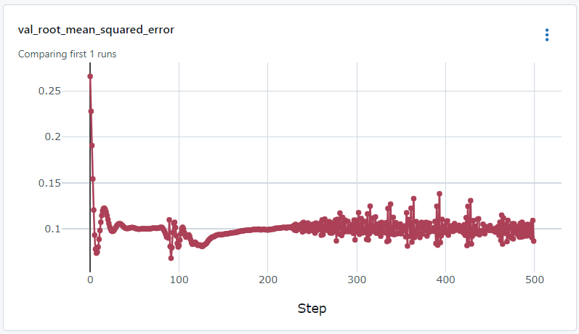
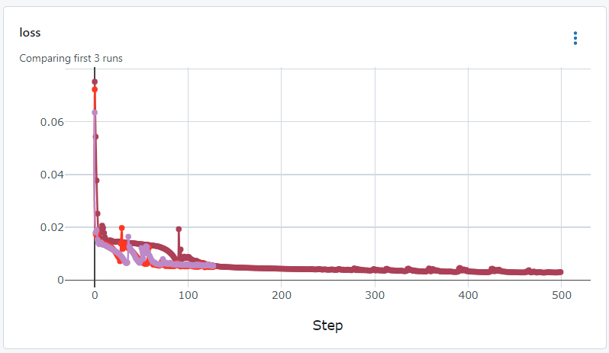
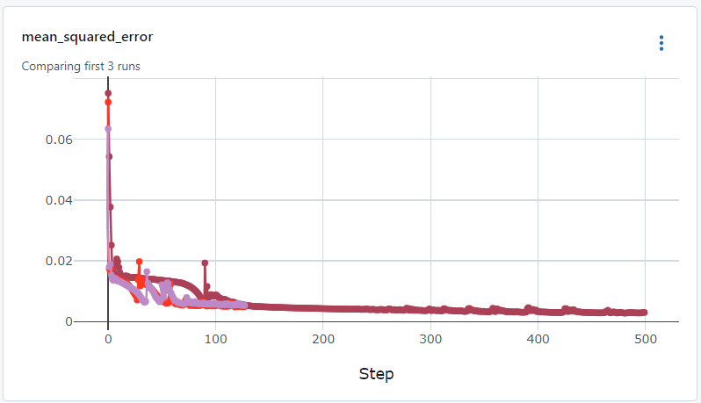
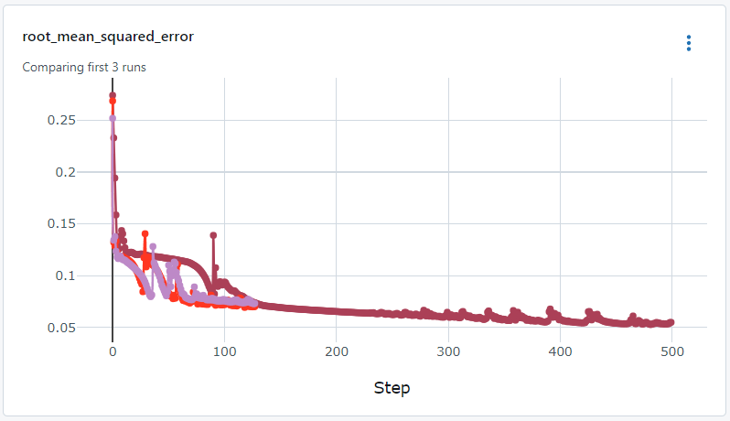
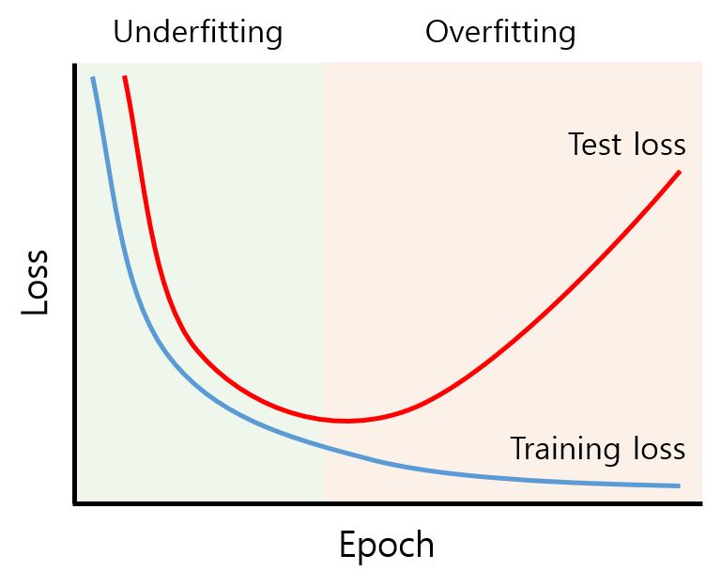
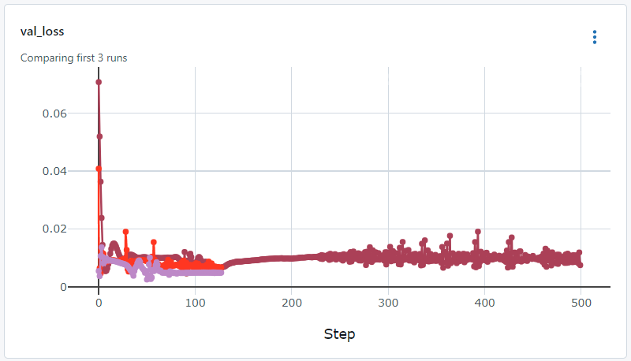
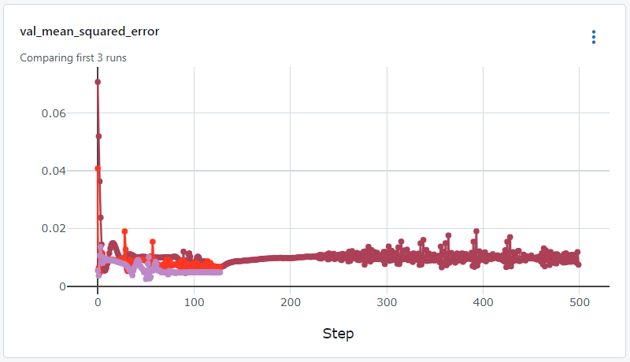
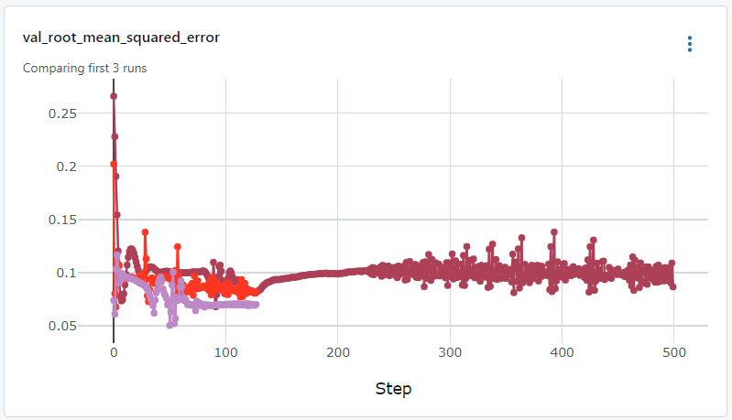
3. LSTM w/ MLFlow
경험적 파라미터 튜닝
limit_epoch
origin_code
LOSS
MSE
RMSE
TRAIN
epoch : 128
TEST

Slide 14
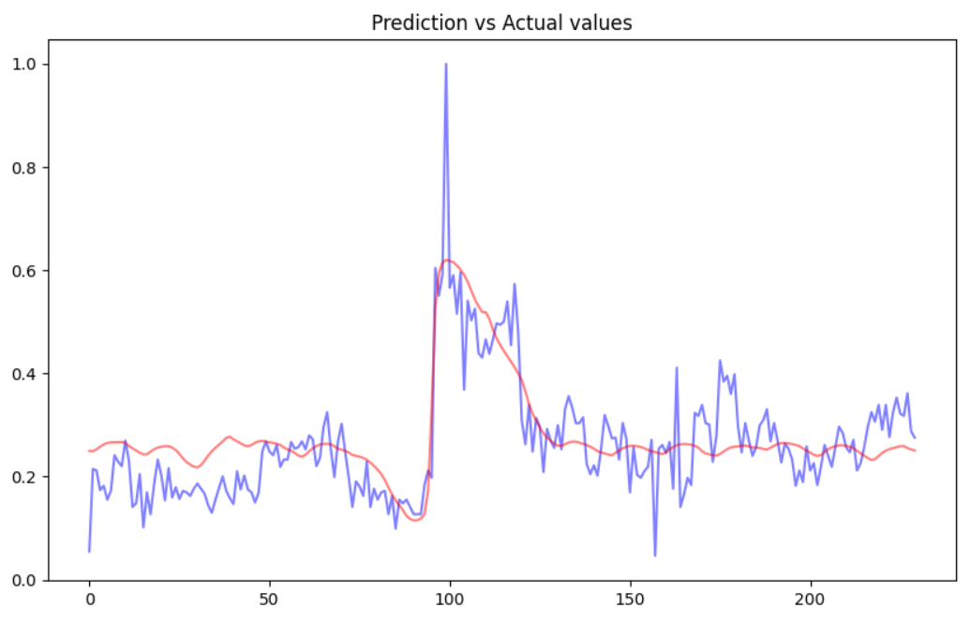
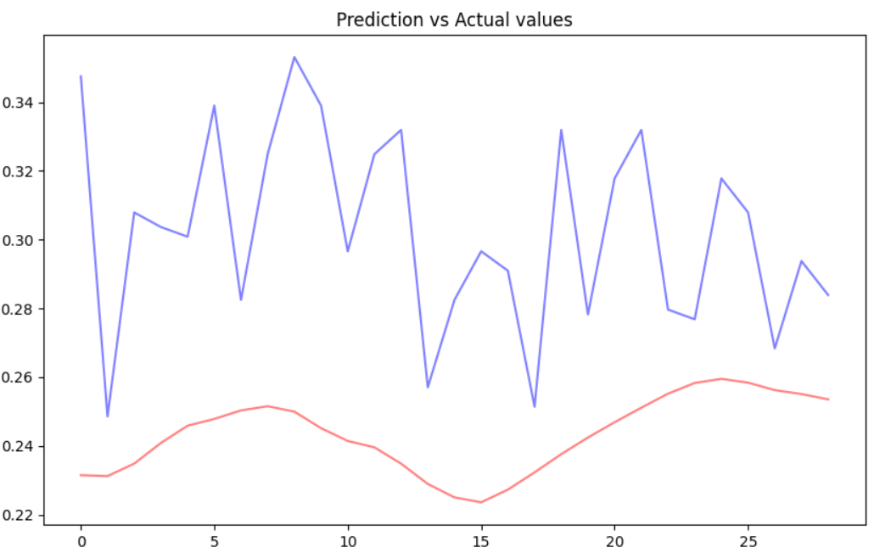
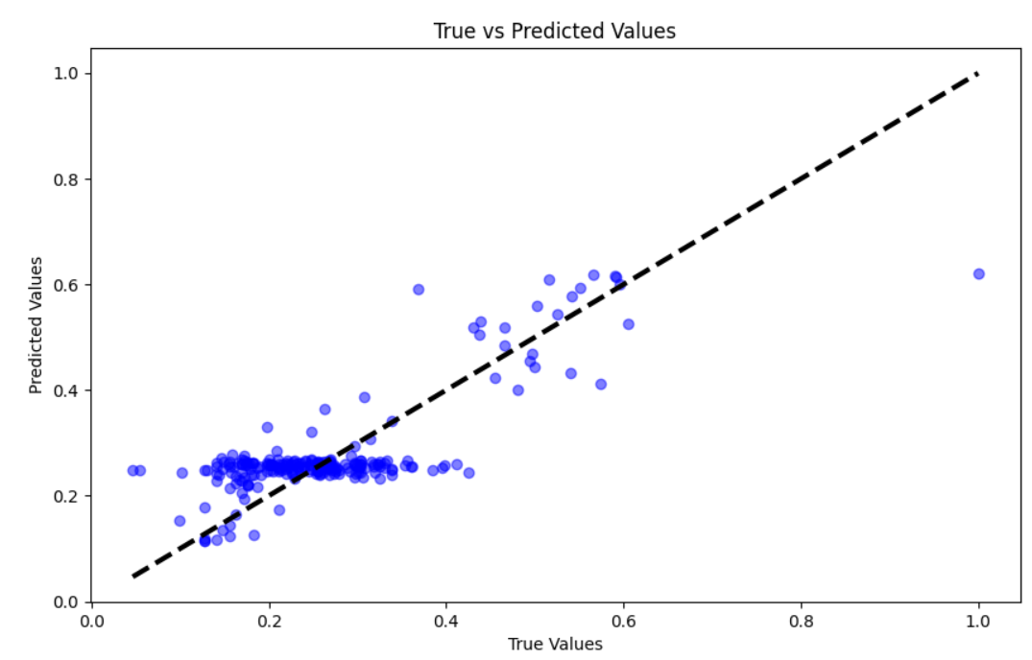
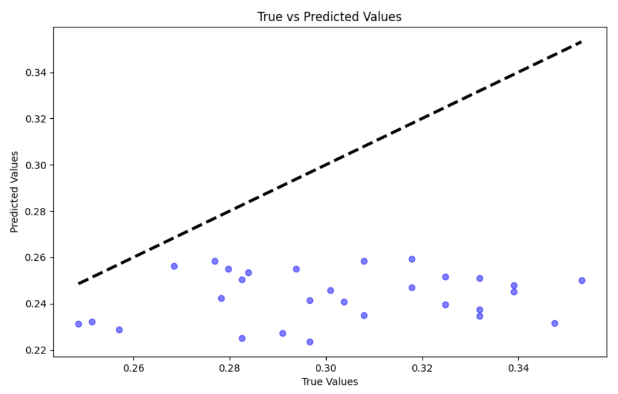
3. LSTM w/ MLFlow
Evaluation on train dataset
Evaluation on test dataset

Slide 15
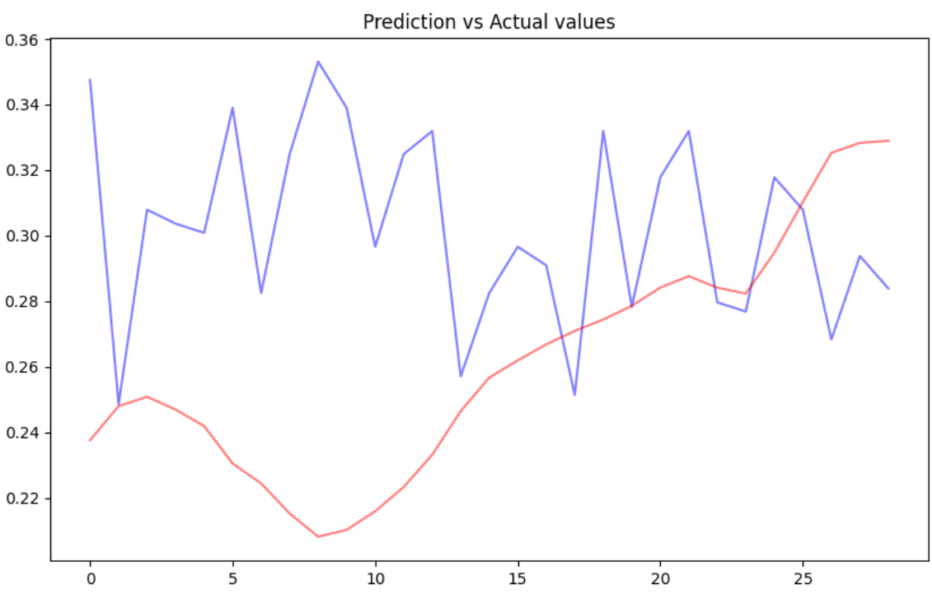
3. LSTM w/ MLFlow
[Origin]
epoch : 500
batch_size : 150
unit : 50
activation : relu
[Tuning]
epoch : 128
batch_size : 128
unit : 64
activation : N/A
MSE : 0.0075
MSE : 0.0049

Slide 16
4. 논의사항
To do list
데이터 증분 (보간법)
탐색적 데이터 분석(EDA, Exploratory Data Analysis)
1세대 & 2세대(생산&재배)
모니터링
예측 : 가상계측(VM, Virtual Metrology)
최적제어 : 고급 프로세스 제어 (APC, Advanced Process Control)
3세대(수확자동화)
건전성 지표(Health Index, RUL(Remaining Useful Life))

Slide 17
Thank you for listening. Do you have any questions?

Slide 18
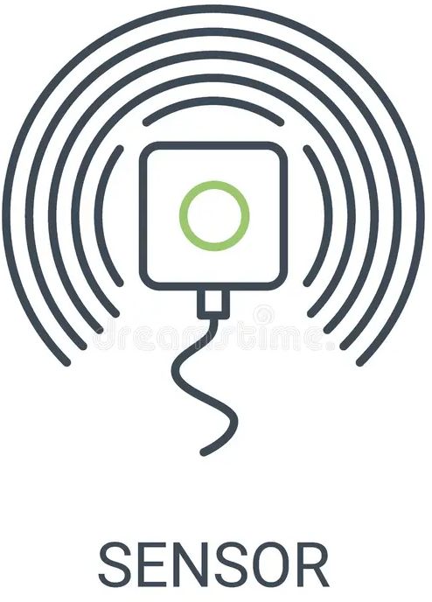
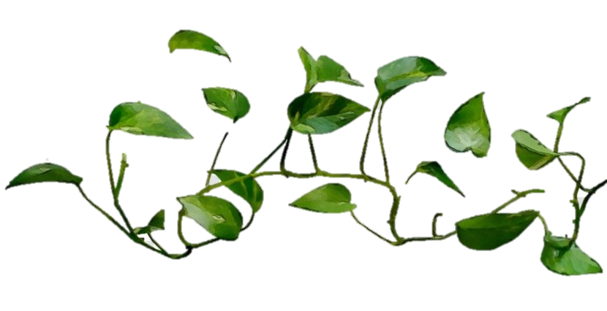
GH 2
60개 센서
60개 센서
Infacility: 34
Infacility: 35

